Slide 1

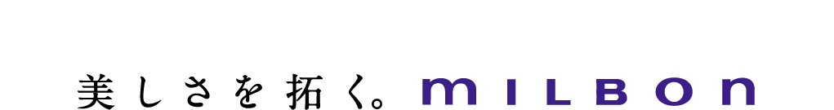
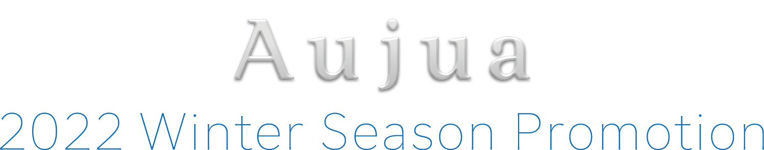




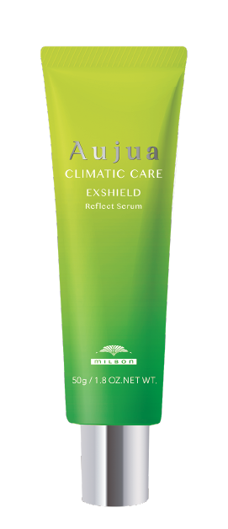
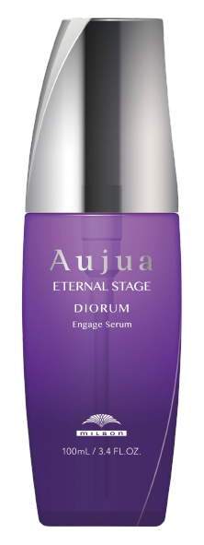
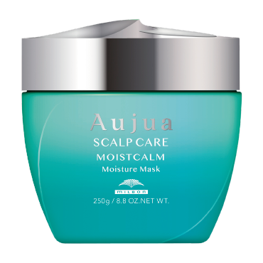









エクスシールド
ディオーラム
モイストカーム
リフレクトセラム
エンゲージセラム
モイスチュアマスク
50g 2,860円
100g 4,950円
250g 4,180円/500g 6,270円/1㎏パック 9,460円
微粒子汚れ^{※１}から髪を守り、
輝くツヤとなめらかな手触りを。
（乾いた髪に使用します）
水分を多く含むオイル^{※２}で、
みずみずしさ・弾力・ツヤがある髪へ。
地肌の角質層にうるおいを与え、
健やかな地肌へ。
トリートメントの
仕上がりや持ちが悪い方
どんなケアをしても
物足りなく感じる方
地肌の乾燥・かゆみ・フケが
気になる方
フェルラ酸 (毛髪保護成分・毛髪補修成分)
MX-CMADK^{※3} (毛髪補修成分)
ローヤルゼリーモイスチュア^{※4} (保湿成分)
微粒子汚れからキューティクルを防御し
ダメージを受けたキューティクルを補修します
毛髪内部構造の乱れを整え
美しい髪へ導きます
うるおいを補給して
かゆみやフケを抑えます
金木犀をイメージした香り
イモーテルを中心に調香
菫(すみれ)をイメージした香り
※１ 大気中に浮遊するちり・ほこり・花粉などが髪に付着すること ※２ オージュア製品の中で ※３ カルボキシメチルアラニルジスルフィドケラチン（羊毛） ※４ ローヤルゼリーエキス ●価格は全て税込価格です

